Slide 1
Probabilidade
Estimação:
Estimativa Pontual
Estimativa Intervalar
Renata Souza

Slide 2
Estatística Descritiva
A Estatística Descritiva tem por objetivo resumir ou descrever características importantes de dados populacionais ou amostrais conhecidos;
Inferência Estatística é o processo pelo qual tiram-se conclusões ou generalizações acerca de uma população usando informações de uma amostra.

Slide 3
Estimativa
Um estimador é uma estatística amostral utilizada para obter uma aproximação de um parâmetro populacional.
Uma estimativa pontual é um valor (ou ponto) único usado para aproximar um parâmetro populacional.
A média amostral é a melhor estimativa pontual para a média populacional.
Outra estimativa pontual é a variância amostral para a variância populacional.

Slide 4
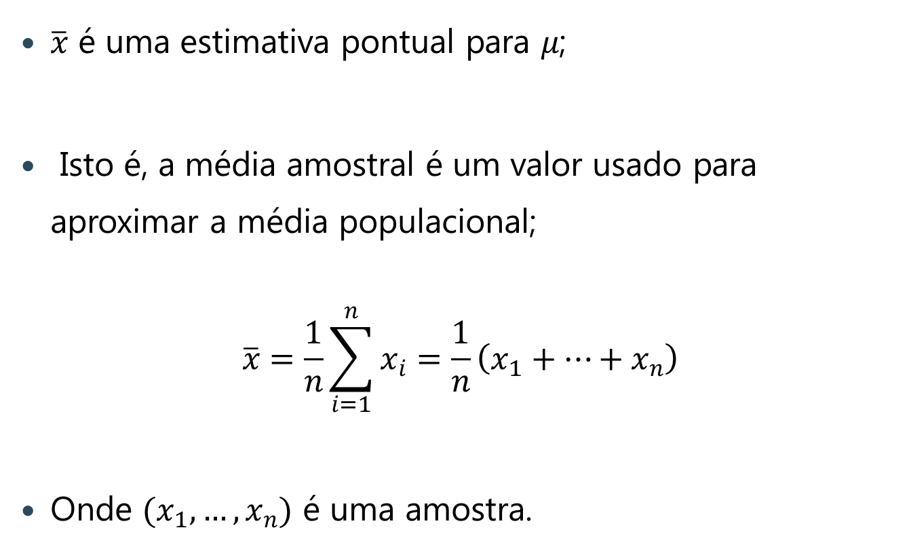
1. Estimativa Pontual
$\overline{x}$ é uma estimativa pontual para $μ$;
Isto é, a média amostral é um valor usado para aproximar a média populacional;
$$\overline{x}=\frac{1}{n}\sum_{i=1}^{n}{x_{i}}=\frac{1}{n}\left(x_{1}+…+x_{n}\right)$$
Onde $(x_{1},…,x_{n})$ é uma amostra.

Slide 5
Problema
A maioria crê que a temperatura média do corpo humano é 98,6ºF. Uma amostra de dados parece sugerir que a média 98,2ºF. Sabemos que as amostras tendem a variar, de forma que talvez a verdadeira temperatura média seja 98,6ºF e a média amostral 98,2ºF seja resultado de uma flutuação aleatória.
Para quais valores, em relação à média 98,6ºF, e considerando um determinado erro, a média da amostra seria aceitável? (n = 106)

Slide 6
2. Estimativa Intervalar
Quão boa é a estimativa pontual da média da população?
Definição
Estimativa intervalar (ou intervalo de confiança) é o intervalo de valores que contém a média da população com uma determinada probabilidade de acerto.
O intervalo de confiança está associado a um grau de confiança que é uma medida de nossa certeza de que o intervalo contém o parâmetro populacional. É a probabilidade 1-α.

Slide 7
2. Estimativa Intervalar
A construção do intervalo para μ é baseada na distribuição amostral da média amostral e no grau de confiança.
Não é necessário que a suposição de normalidade para os dados seja adequada.
A variância pode ou não ser conhecida. Para cada caso, usa-se diferentes distribuições.
2.1 Estimativa Intervalar para variância conhecida;
2.2 Estimativa Intervalar para variância desconhecida.

Slide 8
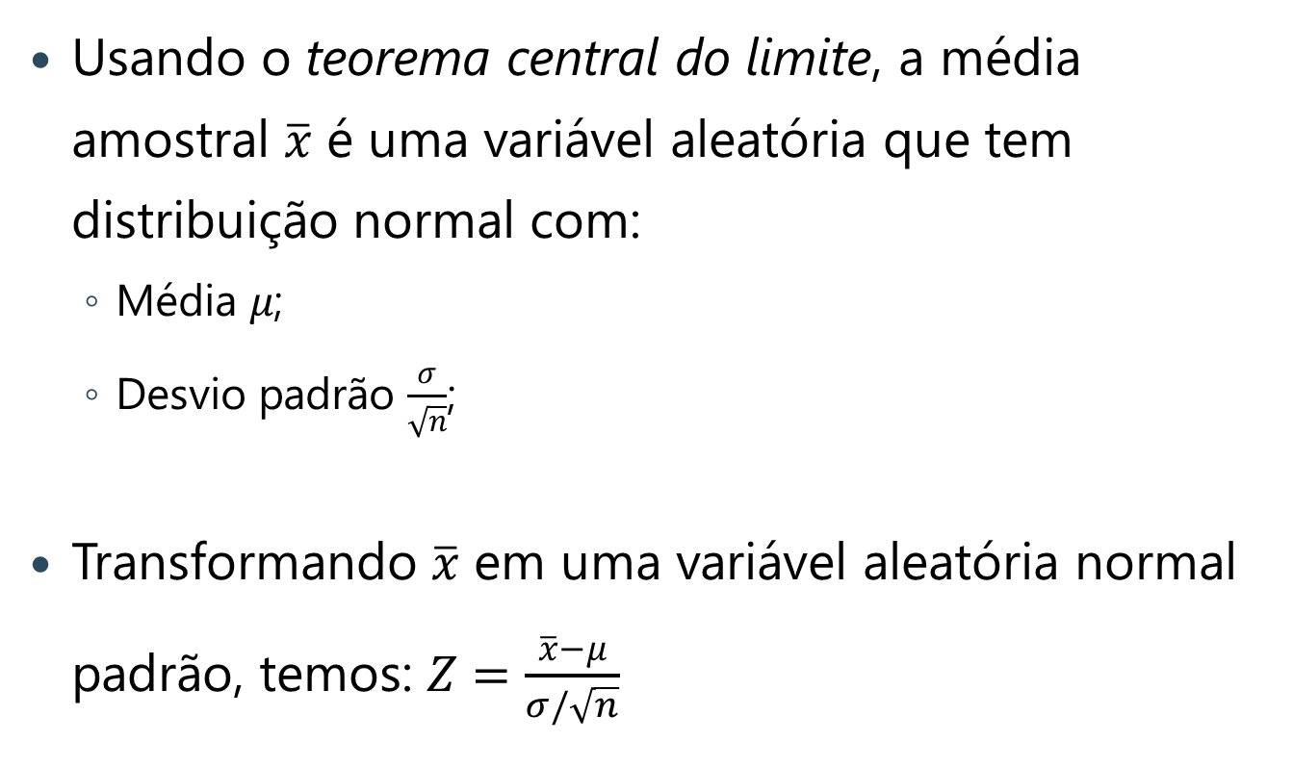
2.1 Variância conhecida
Usando o teorema central do limite, a média amostral $\overline{x}$ é uma variável aleatória que tem distribuição normal com:
Média $μ$;
Desvio padrão $\frac{σ}{\sqrt{n}}$;
Transformando $\overline{x}$ em uma variável aleatória normal padrão, temos: $Z=\frac{\overline{x}−μ}{σ/\sqrt{n}}$

Slide 9
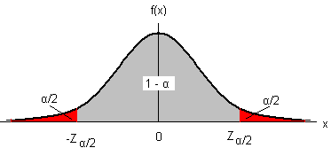

2.1 Variância conhecida
${−Z}_{α/2}$ e $Z_{α/2}$ são valores críticos;
Um valor crítico é um número na fronteira que separa estatísticas amostrais que têm chance de ocorrer daquelas que não têm.
Nível de confiança

Slide 10
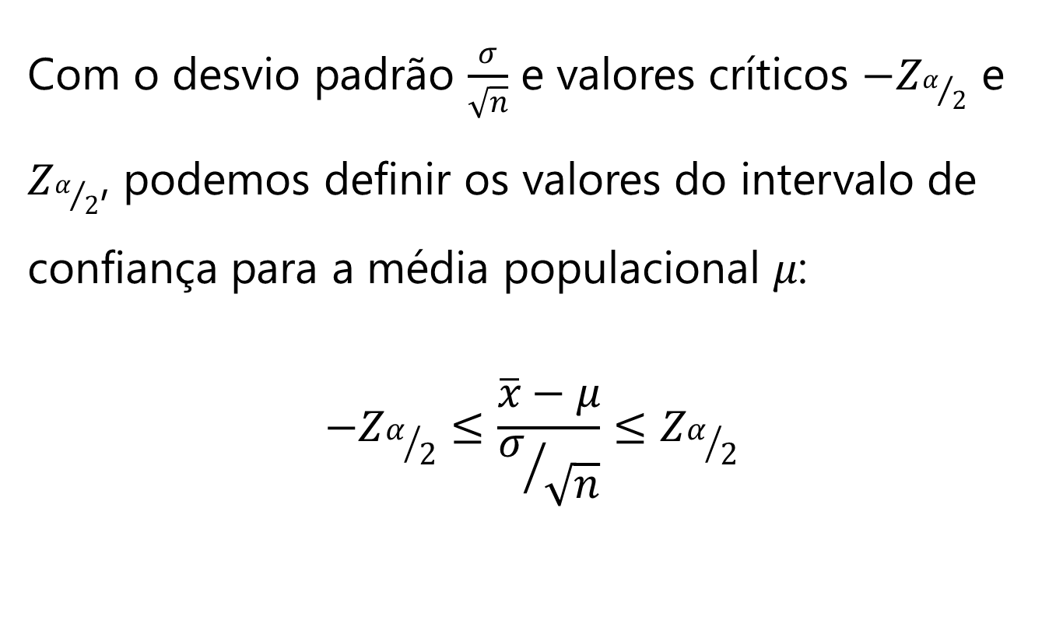
2.1 Variância conhecida
Com o desvio padrão $\frac{σ}{\sqrt{n}}$ e valores críticos ${−Z}_{α/2}$ e $Z_{α/2}$, podemos definir os valores do intervalo de confiança para a média populacional $μ$:
$$−Z_{α/2}≤\frac{\overline{x}−μ}{σ/{\sqrt{n}}}≤Z_{α/2}$$

Slide 11
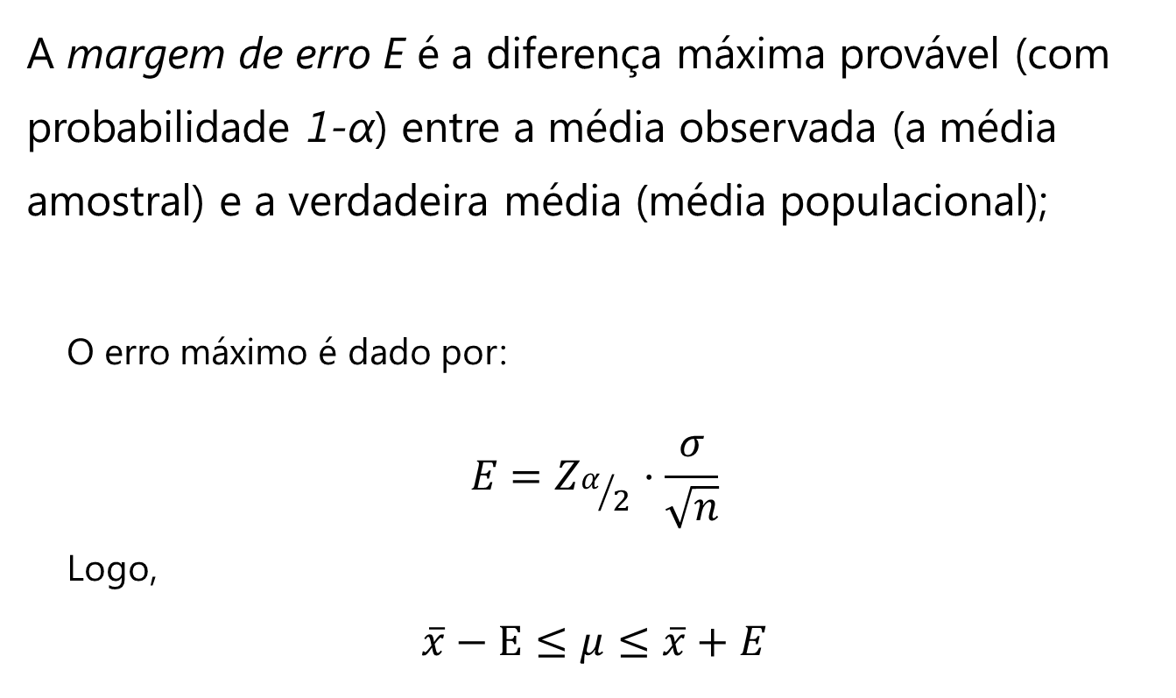
2.1 Variância conhecida
A margem de erro E é a diferença máxima provável (com probabilidade 1-α) entre a média observada (a média amostral) e a verdadeira média (média populacional);
O erro máximo é dado por:
$$E=Z_{α/2}⋅\frac{σ}{\sqrt{n}}$$
Logo,
$$\overline{x}−E≤μ≤\overline{x}+E$$

Slide 12
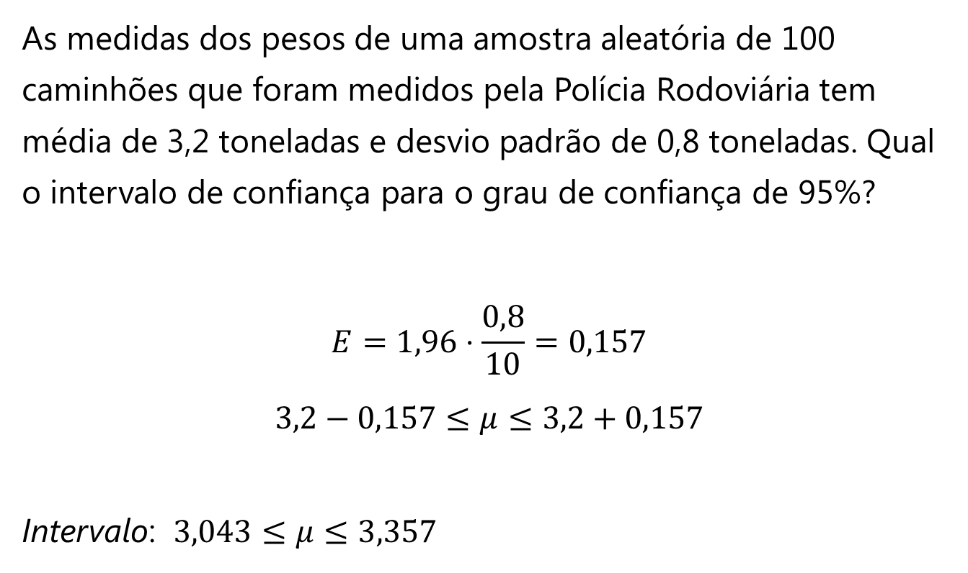
Exemplo
As medidas dos pesos de uma amostra aleatória de 100 caminhões que foram medidos pela Polícia Rodoviária tem média de 3,2 toneladas e desvio padrão de 0,8 toneladas. Qual o intervalo de confiança para o grau de confiança de 95%?
$$E=1,96⋅\frac{0,8}{10}=0,157$$
$$3,2−0,157≤μ≤3,2+0,157$$
Intervalo: $3,043≤μ≤3,357$

Slide 13
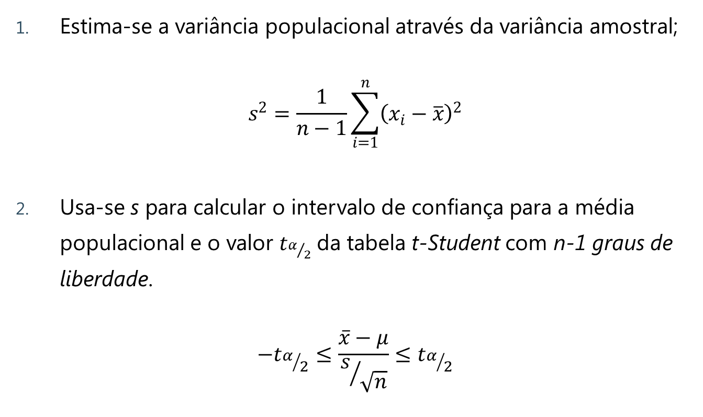
2.2 Variância desconhecida
Estima-se a variância populacional através da variância amostral;
$$s^{2}=\frac{1}{n−1}\sum_{i=1}^{n}{{\left(x_{i}−\overline{x}\right)}^{2}}$$
Usa-se s para calcular o intervalo de confiança para a média populacional e o valor $t_{α/2}$da tabela t-Student com n-1 graus de liberdade.
$$−t_{α/2}≤\frac{\overline{x}−μ}{s/{\sqrt{n}}}≤t_{α/2}$$

Slide 14
Grau de Liberdade
O número de graus de liberdade para uma coleção de dados amostrais é o número de valores amostrais que podem variar depois que certas restrições tiverem sido impostas aos dados amostrais.
Exemplo
Se 10 estudantes têm escores de testes com uma média de 80, podemos livremente atribuir valores aos nove primeiros escores, mas o 10º escore está, então, determinado. A soma dos 10 escores deve ser 800, de modo que o 10º escore deve ser 800 menos a soma dos 9 primeiros escores.

Slide 15
(...continuação)
Como esses 9 primeiros escores podemos ter valores escolhidos livremente, dizemos que há 9 graus de liberdade disponíveis. Portanto, o número de grau de liberdade é simplesmente o tamanho amostral menos 1.
Graus de liberdade = n - 1

Slide 16
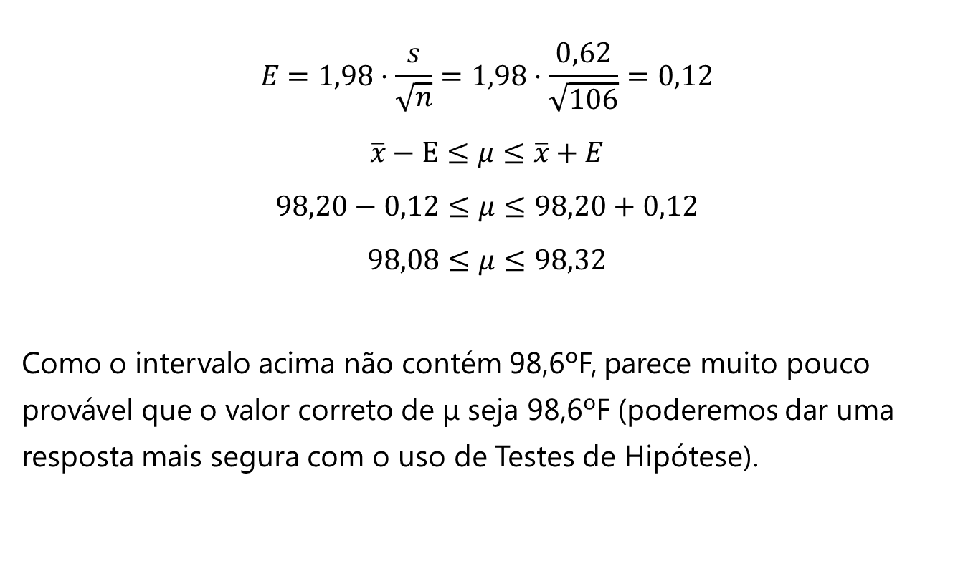
Solução do Problema
$$E=1,98⋅\frac{s}{\sqrt{n}}=1,98⋅\frac{0,62}{\sqrt{106}}=0,12$$
$$\overline{x}−E≤μ≤\overline{x}+E$$
$$98,20−0,12≤μ≤98,20+0,12$$
$$98,08≤μ≤98,32$$
Como o intervalo acima não contém 98,6ºF, parece muito pouco provável que o valor correto de μ seja 98,6ºF (poderemos dar uma resposta mais segura com o uso de Testes de Hipótese).

Slide 17
Intervalo de Confiança
Devemos ser cuidadosos para interpretar corretamente os intervalos de confiança. Considere o intervalo de confiança 0,476 ≤ μ ≤ 0,544.
Correta: “Estamos 95% confiantes de que o intervalo de 0,476 a 0,544 realmente contém o verdadeiro valor de μ.”
Errada: “Há uma chance de 95% de que o verdadeiro valor de μ estará entre 0,476 e 0,544.” ou “95% de todos os valores amostrais estão entre 0,476 e 0,544”.
Justificativa: μ é uma constante fixa (embora desconhecida), não uma variável aleatória. E o intervalo de confiança não descreve o comportamento de médias amostrais individuais.

Slide 18
Exercício
As medidas dos diâmetros de uma amostra aleatória de 200 rolamentos esféricos produzidos por certa máquina, durante uma semana, apresentam a média de 0,824 polegada e o desvio padrão de 0,042 polegada. Determine os limites de confiança de (a) 95%, (b) 99%, para o diâmetro médio de todos os rolamentos esféricos.

Slide 19
Exercício
Um armazém desconfiado com o seu fornecedor de tijolos (alegando má qualidade) fez medidas do seu peso de uma amostra, encontrando média de 0,8kg para cada um e desvio padrão de 0,05kg. Quantas medidas de peso de tijolos foram feitas pelo armazém, sabendo que o normal é que o tijolo pese 0,89kg? (considere o grau de confiança de 95%)

